Slide 1

Einführung in Canva
VHS Münster
Dozent: Christian Gertz

Slide 2
Einführung in Canva
Was Sie heute erfahren?
-> Was ist Canva?
-> Grundlagen des Design-Tools
-> Wie funktioniert Canva?
-> Ein paar Tricks und KI-Tools

Slide 3

Christian Gertz
Texter, Redakteur,
PR- und Social Media Berater
Studium FH Münster
3 Jahre PR-Management
Ausbildung Kommunikationsmanagement
Medientrainer
Selbständig seit 2009
Geschäftsführung complus Fernakademie für Kommunikation
Tätig für ILS, Alfatraining, BWV, VHS etc.

Slide 4
Weitere Materialien und Downloads zum Kurs finden Sie unter:
-> https://www.mehrtexte.de/einfuehrung_canva-gertz-vhs-2024/
Daten und Fakten

Slide 5

Was ist Canva und warum ist Canva kostenlos?
Canva ist ein webbasiertes Design-Tool, mit dem du verschiedene Arten von visuellen Inhalten erstellen kannst, z. B.: Social-Media-Beiträge, Infografiken, Präsentationen, Poster, Flyer, Logos, Websites, Karten und vieles mehr.
Canvas Freemium-Modell ist ein wesentlicher Faktor für seinen Erfolg.
Die Basisversion bietet eine Vielzahl von Funktionen und Vorlagen, die für viele Nutzer ausreichend sind.
Durch kostenpflichtige Abonnements wie Canva Pro und Canva for Teams werden zusätzliche Funktionen und erweiterte Nutzungsmöglichkeiten für Unternehmen und professionelle Nutzer bereitgestellt.
-> Zugänglichkeit: Das kostenlose Angebot ermöglicht es jedem, Canva auszuprobieren und die Vorteile von visuellem Design zu nutzen, unabhängig von seinem Budget oder seinen Designkenntnissen.
-> Akquisition von Nutzern: Die große Anzahl von Gratis-Nutzern dient als Basis für die Gewinnung von zahlenden Abonnenten.

Slide 6

Daten und Fakten + Geschichte zu Canva
Die Anwendung wurde von Melanie Perkins, Cliff Obrecht und Cameron Adams entwickelt.
Die Idee zu Canva entstand im Jahr 2012, als Perkins frustriert war, dass es keine einfache Möglichkeit gab, ansprechende visuelle Inhalte für ihr damaliges Unternehmen zu erstellen.
Mit dem Ziel, Design zugänglicher zu machen, entwickelten sie Canva als benutzerfreundliches Tool, mit dem jeder beeindruckende Designs erstellen kann.
Canva wurde im Jahr 2013 offiziell auf den Markt gebracht.
Ende 2023 hatte Canva einen Marktwert von 16 Mrd. US-Dollar.
Melanie Perkins, geb. 1987 in Perth

Slide 7
Möglichkeiten

Slide 8
bietet Dir zahlreiche Vorlagen
Canva-Vorlagen für:
Social Media
-> Instagram Beiträge, Stories, Reels
-> Facebook Beiträge, Titelbilder, Anzeigen
-> Pinterest Pins,
-> TikTik Videos
Content
-> Youtube Thumbnails
-> Beitragsbilder für Blogartikel
-> Infografiken
Marketing
-> Poster
-> Flyer
-> Visitenkarten

Slide 9
Anwendung

Slide 10
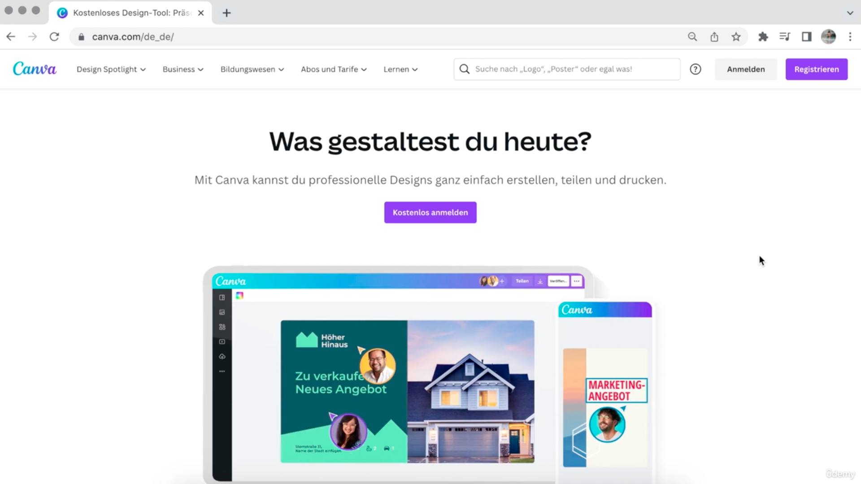

Slide 11
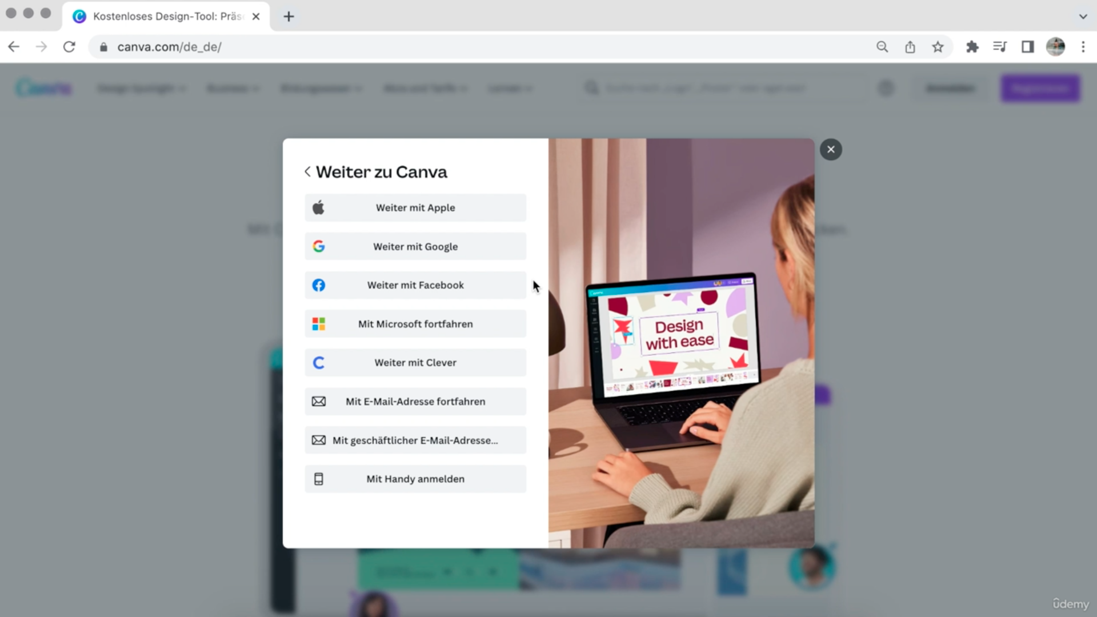
Tipp: NICHT mit Facebook oder Apple sondern mit einem Webmail-Dienst wie Google oder Web.de anmelden

Slide 12
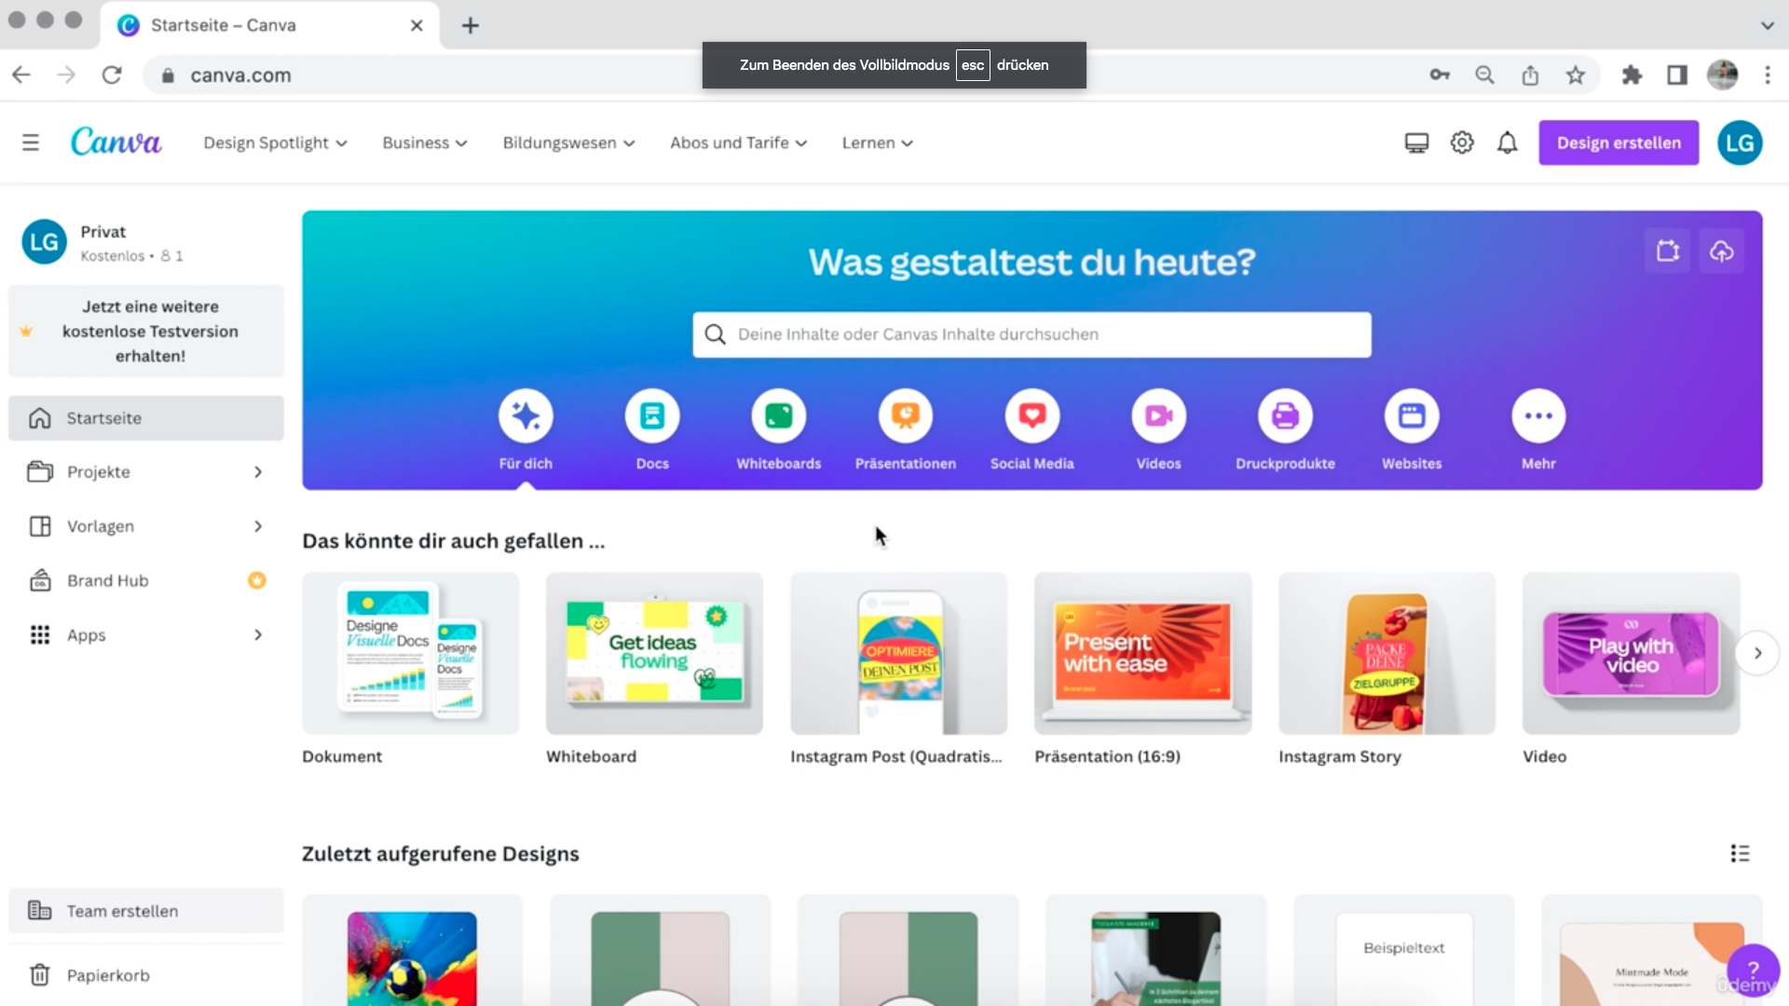

Slide 13
Canva Free oder Pro?
Kosten:
Free: Kostenlos
Pro: Monatliches (11,99€) oder jährliches Abonnement (109,99€) erforderlich
Funktionen:
Free:
  Zugriff auf über 250.000 Vorlagen
  Tausende von kostenlosen Fotos und Grafiken
  Max 5 GB Speicher
Funktionen:
Pro: Alle Free-Funktionen plus:
Zugriff auf über 100 Millionen Premium-Vorlagen, Fotos,
Videos und Grafiken
Erweiterte Designtools, z. B. Hintergrundentfernung, Größenänderung von Bildern ohne Qualitätsverlust
Möglichkeit, eigene Schriftarten und Farben zu branden
Zusammenarbeit mit anderen Teammitgliedern an Designs
Zugriff auf Premium-Symbolleisten und -Grafiken
Möglichkeit, Designs als Vorlagen zu speichern
Priorisierter Kundensupport

Slide 14
Vorlagen

Slide 15
Vorlagen
Canva bietet eine Vielzahl von Vorlagen für verschiedene Arten von Designs:
-> zum Beispiel Social Media, Marketing, Bildung und Präsentationen
-> nach Vorlagen, nach Schlüsselwörtern oder Farben suchen
-> Vorlage mit deinen eigenen Texten, Bildern und Grafiken anpassen

Slide 16
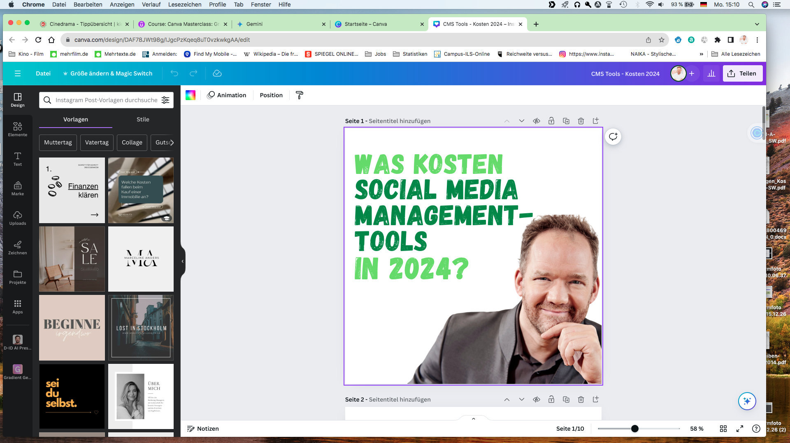

Slide 17
Design-Elemente

Slide 18
Elemente
Canva bietet eine große Auswahl an „Handwerkszeug“ oder Designelementen, die du deinen Designs hinzufügen kannst.
Zu den Elementen gehören: Bilder
Grafiken
Symbole
Videos
Audio
Diagramme
Karten
Du kannst Elemente aus der Canva-Bibliothek suchen oder deine eigenen hochladen.
Du kannst die Größe und Position der Elemente ändern sowie ihre Farbe und Deckkraft anpassen.
Tipp: Es ist immer von Vorteil, seine „eigene“ Design-Sprache zu finden.
Überlege Dir ein „corporate design“, eine Farbe, einen Stil etc..

Slide 19
Text
Canva bietet eine große Auswahl an „Handwerkszeug“ oder Designelementen, die du deinen Designs hinzufügen kannst.
Zu den Elementen gehören: Bilder
Grafiken
Symbole
Videos
Audio
Diagramme
Karten
-> Du kannst Elemente aus der Canva-Bibliothek suchen oder deine eigenen hochladen.
-> Du kannst die Größe und Position der Elemente ändern sowie ihre Farbe und Deckkraft anpassen.
Tipp: Es ist immer von Vorteil, seine „eigene“ Design-Sprache zu finden.
Überlege Dir ein „corporate design“, eine Farbe, einen Stil etc..

Slide 20
Anwendungsbeispiele

Slide 21

Fragen?

Slide 22
Vielen Dank
für Ihre Aufmerksamkeit!
Bei Fragen
rund um Anwendung, Konzeption, Strategie, Advertising etc. ….
Kontaktieren Sie mich unter:
cg@mehrtexte.de oder c.gertz@mehrtexte.de

